Slide 1
Tópicos Especiais
CSS - Introdução e Seletores

Slide 2
Introdução
Quando não define-se uam formatação específica dos elementos HTML, eles são exibidos com o estilo padrão de cada navegador.
Problemas:
Cada navegador pode definir uma formatação padrão;
A formatação padrão dos navegadores não são bonitas;
Algumas modificações podem ser realizadas diretamente nos elementos HTML, mas além de simples essa formatação deve ser replicada em todos elementos HTML correspondentes.

Slide 3
CSS
Para padronizar a forma que páginas web são exibidas nos diferentes navegadores e obter um visual agradável definindo nossa própria formatação é que usa-se o CSS.
CSS é o acrônimo de Cascading Style Sheet
Folha de estilos em cascata
Definida pelo W3C
O CSS é utilizado para definir como os elementos HTML serão apresentados ao usuário

Slide 4
Objetivo
O HTML nunca teve o objetivo de tags para formatação do texto.
Tags são destinadas a estruturar um texto, apesar de algumas tags possuir alguma formatação padrão;
Quando a tag <font> e atributos de color foram inseridas no HTML 3.2, começou o pesadelo dos desenvolvedores web.
O desenvolvimento de grandes sites, onde era necessária a formatação de vários elementos em diversas páginas, se tornou um processo longo e caro
Assim o CSS surgiu com o principal benefício de prover a separação de conteúdo e formatação de um documento.

Slide 5
Benefícios
Os benefícios concretos do uso do CSS incluem:
controle do layout de vários documentos a partir de uma simples folha de estilos;
maior precisão no controle de layout;
aplicação de diferentes layouts para servir diferentes mídias (tela, impressora, etc.)
emprego de variadas, sofisticadas e avançadas técnicas de desenvolvimento.

Slide 6
CSS
Ao invés de colocar a formatação dentro dos elementos do HTML, o desenvolvedor cria um link (ligação) para um página de estilos (CSS).
Assim é possível reusar toda formatação em várias páginas HTML.
Quando precisar modificar um elemento comum em várias páginas, basta alterar um único documento.
A partir do HTML 4.0 toda formatação “deve” ser removida do documento HTML e armazenada em arquivos CSS externos.

Slide 7
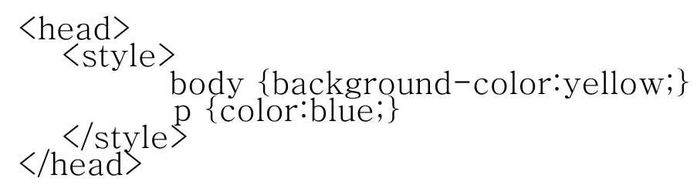
Adicionar CSS ao HTML
É possível adicionar CSS ao HTML de três formas:
Inline: usando o atributo style nos elementos HTML
Internal: usando a tag <style> na seção <head> dos documento HTML
External: Usando um arquivo externo de CSS.

Slide 8
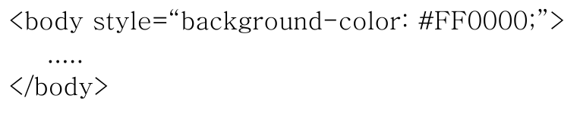
Inline CSS
Adicionando o atributo style nos elementos HTML
Adiciona o estilo a apenas um elemento
O atributo style pode ser adicionado em qualquer elemento HTML
O valor do atributo style são declarações CSS separadas por (;)

Slide 9
Internal CSS
Adiciona uma folha de estilos dentro de uma determinada página HTML
Usa-se a tag <style> dentro da seção <head> para declarar as definições CSS

Slide 10
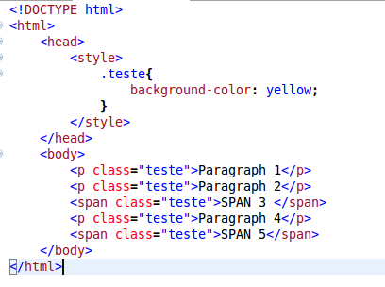
Internal CSS

Slide 11
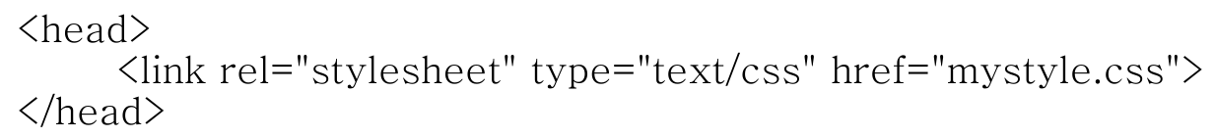
External CSS
Utiliza-se um documento externo para definições CSS
Pode-se aplicar o mesmo documento CSS em todas páginas HTML
O documento criado deve ter a extersão .css
Altera-se o estilo de todo site modificando apenas um documento
Um documento CSS é adicionado a uma página usando a tag <link> dentro da tag <head>

Slide 12
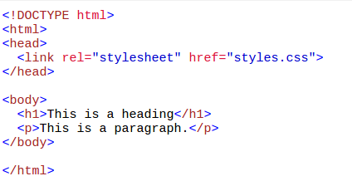
External CSS

Slide 13
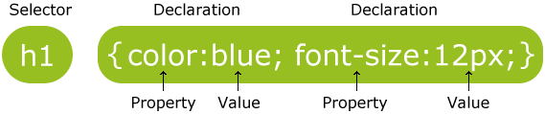
Sintaxe CSS

Slide 14
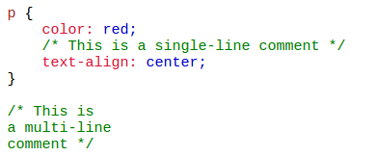
Exemplo

Slide 15
Seletores CSS
Seletor de tipo
Seleciona-se os elementos por um mesmo tipo.
Seletor descendente
Pode-se selecionar um ou mais elementos que estão dentro de outros, ou seja, que são descendentes do elemento principal
Seletor de classe
Seleciona elementos com uma classe específica aplicada
Seletores de ID
Seleciona o elemento com um id especificada

Slide 16
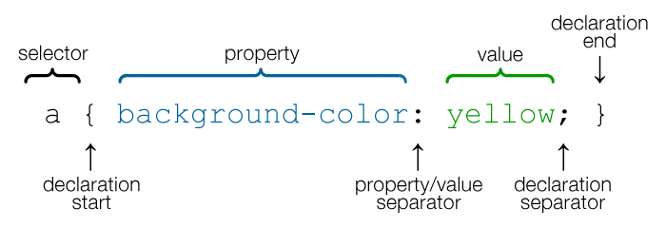
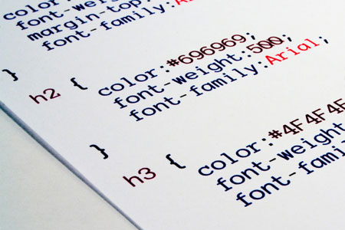
CSS - Seletor de Tipo

Slide 17
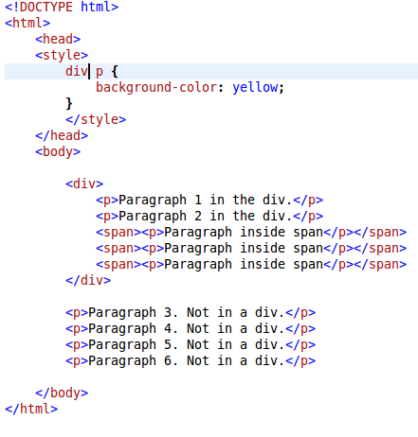
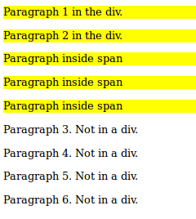
CSS - Seletor Descendente

Slide 18
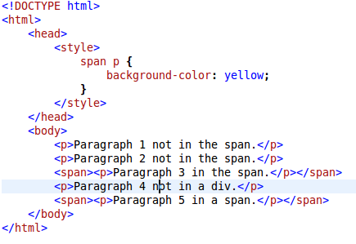
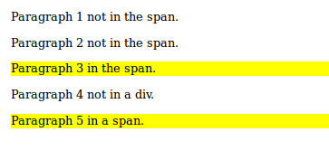
CSS - Seletor Descendente

Slide 19
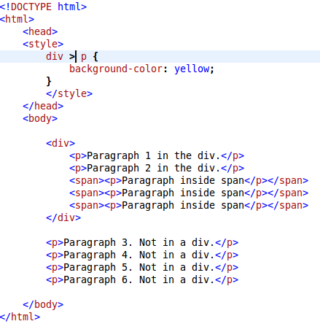
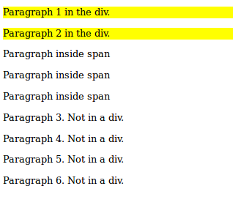
CSS - Seletor Filho
O seletor filho seleciona todos os elementos que são os filhos imediatos de um elemento especificado.

Slide 20
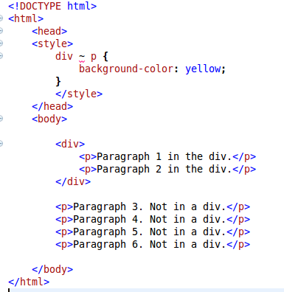
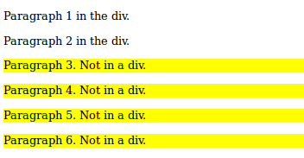
CSS - Seletor Adjacente
Seleciona todos elementos que estão adjacentes ao um elemento específico.

Slide 21
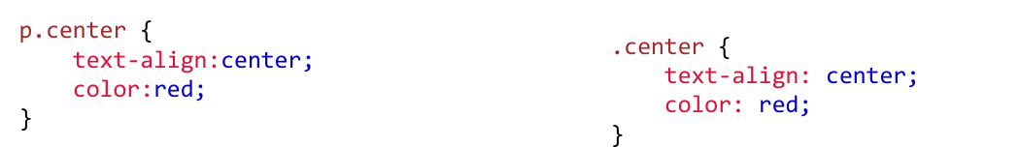
Seletor de Classe
Seleciona os elementos com que possuem o mesmo valor para o atributo class
Pode-se atribuir um CSS para uma classe específica a um elemento específico.
Para selecionar uma classe no CSS deve usar um ponto (.) seguido do nome da classe.

Slide 22
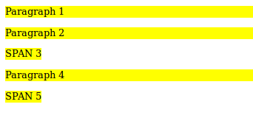
CSS - Seletor de Classe

Slide 23
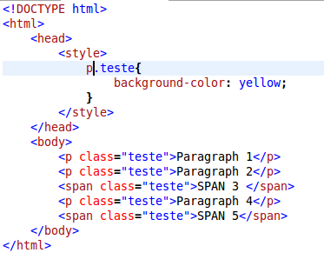
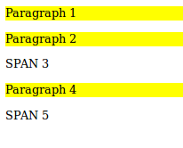
CSS - Seletor de Classe

Slide 24
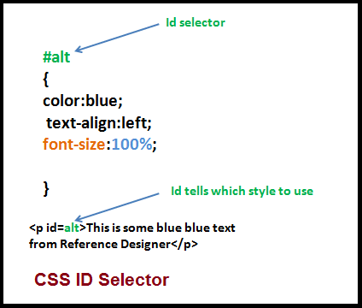
CSS - Seletor de ID
Seleciona apenas os elementos com um ID específico.
O atributo ID deve ser único por página web, ou seja, apenas um elemento deve ter determinado ID em cada documento HTML
Para selecionar uma elemento pelo ID no CSS deve usar um hashtag (#) seguido do nome do ID.

Slide 25
CSS - Combinando Seletores
Pode-se também combinar os seletores supracitados, afim de conseguir diferentes elementos e partes mais específicas de nossos sites.
Exemplos:
p.destaque seleciona apenas os parágrafos que possuem a classe "destaque".
div#cabecalho h1 seleciona tags h1 que estejam dentro da div com a id "cabecalho".
#conteudo ul li a seleciona links (tag a) dentro de itens de lista dentro de tags ul que estejam dentro de um elemento com a id "conteudo".
#conteudo p.destaque strong seleciona elementos strong dentro de parágrafos com a classe "destaque" que estejam dentro de um elemento com a id "conteudo".
.mensagem.destaque seleciona apenas elementos que tenham a classe "mensagem" e a classe "destaque".
Separando itens por vírgulas, como p.destaque, h1, a.saiba-mais seleciona todos os respectivos elementos para as regras. Muito útil para diminuir a repetição de regras no arquivo CSS.

Slide 26
CSS - Precedência
Precedência
Regras no atributo style dos elementos HTML tem a maior precedência
Regras na tag <style> tem precedência sobre regras em arquivos externos
Seletores id tem precedência sobre seletores de classes.
Seletores de classe tem precedência sobre seletores de tipos.
Quanto mais específico o seletor, maior sua precedência.

Slide 27
Cálculo da precedência
A = vai ser 1 caso o estilo esteja presente em um estilo inline, caso contrário 0
B = quantidade de seletores do atributo ID
C = quantidade de seletores de atributos, classes e pseudo-classes
D = quantidade de seletores de elementos e pseudo-elementos
É usado o maior valor em ordem seguindo a regra que A > B > C > D

Slide 28

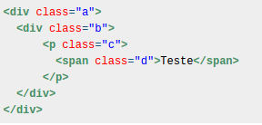
Qual regra será aplicada?

Slide 29

Resposta!

